Slide 1


BIRŽŲ RAJONO SAVIVALDYBĖS GYVENTOJŲ NUOMONĖS TYRIMO ATASKAITA, 2021 M.
Socialinės ir bendruomeniškos aplinkos, viešojo valdymo ir Savivaldybės įvaizdžio darbo grupė
Pranešėja Odeta Bačianskienė

Slide 2
TYRIMO METODOLOGIJA (I)
Tyrimo tikslas | Šiuo tyrimu siekiama išsiaiškinti Biržų rajono savivaldybės gyventojų nuomonę apie gyvenimo problemas ir strategines rajono kryptis, siekiant integruoti gyventojų nuomonę į rengiamą Biržų rajono savivaldybės strateginį plėtros planą 2021–2030 m.
Tyrimo uždaviniai | Įvertinti Biržų rajono savivaldybės gyventojų pasitenkinimą viešosiomis ir administracinėmis paslaugomis, teikiamomis savivaldybės teritorijoje.
Tyrimo tikslinės grupės | Biržų rajono savivaldybės gyventojai, vyresni nei 18 m. amžiaus (imtinai), kurie pagal Lietuvos statistikos departamento duomenis 2021 m. pradžioje sudarė 18 868 asmenis.
Tyrimo imtis | Tyrimo imtis pasirinkta su 5 proc. paklaida ir 95 proc. tikimybe. Privaloma imtis apskaičiuota pagal www.apklausos.lt. Ji turi būti lygi 377 respondentai. Faktinė tyrimo imtis (N=425) didesnė, nei apskaičiuota. Ją sudaro Biržų rajono savivaldybės gyventojai, vyresni nei 18 m. amžiaus. Imtis atrinkta taikant atsitiktinės tikimybinės atrankos metodą.
Tyrimo metodas | Apklausa vykdyta internetu (online), užpildant anketą patalpintą el. platformoje. Buvo užpildytos 425 anketos elektroninėje platformoje.
Tyrimo vykdymo laikotarpis | Duomenų rinkimas vyko nuo 2021 m. vasario 22 d. iki 2021 m. kovo 10 d. (imtinai).

Slide 3
TYRIMO METODOLOGIJA (II)
Balai | Įvertinimo tipas | Procentai | Konvertavimas į 5-ių balų skalę
10 | Puikus įvertinimas | 91-100 | 4,5-5,0 – labai gerai arba visiškai sutinku
9 | Labai geras įvertinimas | 81-90
8 | Geras įvertinimas | 71-80 | 3,5-4,4 – gerai arba sutinku
7 | Vidutinis įvertinimas | 61-70
6 | Patenkinamas ar neutralus įvertinimas | 51-60 | 2,5-3,4 – neturiu nuomonės (neutralu) arba nei sutinku, nei nesutinku (vidutiniškai)
5 | Silpnai patenkinimas ar visiškai neutralus įvertinimas | 41-50
4 | Nepatenkinamas įvertinimas | 31-40 | 1,5-2,4 – blogai arba nesutinku
3 | Blogas įvertinimas | 21-30
2 | Labai blogas įvertinimas | 11-20 | 1-1,4 – labai blogai arba visiškai nesutinku
1 | Visiškai blogas įvertinimas | 0-10
TEIGIAMAS
VIDUTINŠKAS ARBA NEUTRALUS
NEIGIAMAS

Slide 4
SOCIALINĖS-DEMOGRAFINĖS CHARAKTERISTIKOS
Biržų rajono savivaldybės gyventojų nuomonės tyrimo respondento portretas – jaunesnio nei vidutinio amžiaus, aukštąjį išsilavinimą, šiek tiek mažesnį nei vidutinį atlyginimą uždirbanti moteris, gyvenanti Biržų mieste.

Slide 5
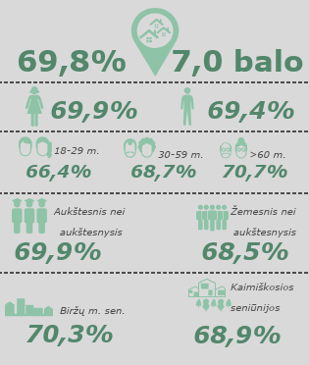
BENDRAS GYVENTOJŲ PASITENKINIMAS GYVENAMĄJĄ APLINKA

Slide 6
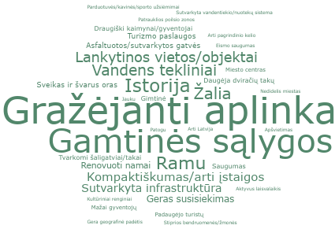
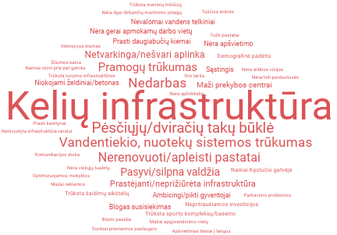
TEIGIAMI IR NEIGIAMI ASPEKTAI

Slide 7
SAUGUMO VERTINIMAS SAVIVALDYBĖJE
Sutinku
Nei sutinku, nei nesutinku

Slide 8
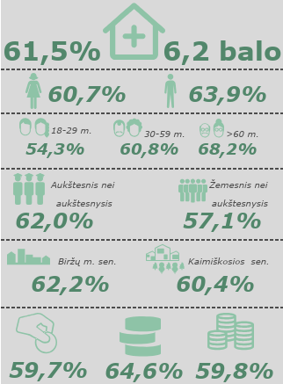
SVEIKATOS PRIEŽIŪROS PASLAUGŲ IR INFRASTRUKTŪROS VERTINIMAS

Slide 9
PASIŪLYMAI DĖL SVEIKATOS PRIEŽIŪROS PASLAUGŲ KOKYBĖS IR PRIEINAMUMO GERINIMO:
Didinti/ gerinti medicinos personalo bendravimo kultūrą, daugiau dėmesio skirti pacientui
Plėsti gydytojų specialistų spektrą
Pritraukti jaunus specialistų
Mažinti laukiančiųjų eiles
Kelti med. darbuotojų kompetenciją
Atnaujinti/plėsti medicinos įrangą
Mažinti laukimo trukmę prie kabinetų
Plėsti ir gerinti odontologijos paslaugas; gerinti/greitinti prisiregistravimą/pateikimą pas gyd. Specialistą
Gerinti/plėsti reabilitacijos paslaugas
Plėsti Biržų šeimos centro patalpas; mažinti korupciją
Gerinti gydymo kokybę; modernizuoti/plėsti gydymo įstaigas; gerinti pacientų informavimą

Slide 10
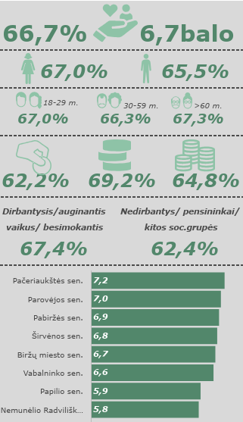
SOCIALINIŲ PASLAUGŲ IR INFRASTRUKTŪROS VERTINIMAS

Slide 11
PASIŪLYMAI DĖL SOCIALINIŲ PASLAUGŲ KOKYBĖS IR PRIEINAMUMO GERINIMO:
Gerinti informacijos apie socialines paslaugas sklaidą
Gerinti darbuotojų mandagumą, bendravimo kultūrą, sąžiningumą
Kelti socialinių darbuotojų kvalifikaciją
Plėsti socialinių paslaugų spektrą (įvairesnių SP senyvo amžiaus, neįgaliems asmenims, atokvėpio paslaugų, kt.)
Gerinti/ plėsti socialinį būstą
Gerinti socialinių paslaugų kokybę
Gerinti SP prieinamumą atokiose kaimo vietovėse
Didinti SP apimtis (asmenims namuose, pavėžėjimo)
Mažinti biurokratiją
Didinti soc. darbuotojų skaičių
Daugiau dėmesio skirti ne socialinę riziką patiriantiems asmenims ir šeimoms

Slide 12
VIEŠŲJŲ PASLAUGŲ PRIEINAMUMO PALYGINIMAS 10-BALĖJE SISTEMOJE
Rajono teritorijoje Savivaldybės teikiamų viešųjų paslaugų prieinamumu gyventojai yra patenkinti vidutiniškai.
Aukščiausiu balu įvertintas švietimo paslaugų prieinamumas. Tai yra geras įvertinimas.
Vidutiniškai vertinamas kultūros, socialinių paslaugų, sveikatos priežiūros paslaugų prieinamumas ir aktyvaus poilsio bei sportavimo galimybės rajone.
Viešo susisiekimo ir ryšių prieinamumas Biržų rajone vertintas, kaip patenkinamas.

Slide 13
GYVENTOJŲ APTARNAVIMO KOKYBĖS VERTINIMAS (I)
Vykdytas 2021 m. vasario-kovo mėn. BRSA interneto puslapyje, vykdė BRSA
Apklausos rezultatai panaudoti šiame tyrime.

Slide 14
GYVENTOJŲ APTARNAVIMO KOKYBĖS VERTINIMAS (II)

Slide 15
Ačiū už dėmesį!
Kontaktai:
Odeta Bačianskienė
Tel. 863000228
El. Paštas: info@generalis.lt

